Slide 1
Modelado de procesos mediante la
Notación grafica bpmn 2.0
Ing. Julio cejas / SAIRA NAVARRO
JULIO-2015

Slide 2
Tabla de Contenido
Sección 1
Conceptos Generales
Sección 2
Artefactos de la notación BPMN 2.0
Sección 3
Ejemplos de diagramas
Sección 4
Referencias

Slide 3
Conceptos generales
METODOS Y HERRAMIENTAS

Slide 4
Conceptos generales – METODOS Y HERRAMIENTAS
Canvas de Proceso
Especificación de Procesos
Técnica de Pomodoro
Mapas de Ideas
Pensamiento de Diseño/ Desing Thinking

Slide 5
Conceptos generales
CONCEPTOS GENERALES

Slide 6
Conceptos generales – Que es una organización
Etimológicamente el término Organización, procede del griego organón que puede traducirse como “herramienta o instrumento”.
Es un sistema diseñado para alcanzar ciertas metas y objetivos. Estos sistemas pueden, a su vez, estar conformados por otros subsistemas relacionados, que cumplen funciones específicas.

Slide 7
Conceptos generales – Que es una misión
Es el motivo, propósito, fin o razón de ser de la existencia de una empresa u organización porque define:
Lo que pretende cumplir en su entorno o sistema social en el que actúa,
Lo que pretende hacer,
El para quién lo va a hacer.
Es influenciada en momentos concretos por algunos elementos como: la historia de la organización, las preferencias de la gerencia y/o de los propietarios, los factores externos o del entorno, los recursos disponibles, y sus capacidades distintivas. Según los autores Thompson y Strickland afirman que: "Lo que una compañía trata de hacer en la actualidad por sus clientes a menudo se califica como la misión de la compañía”.

Slide 8
Conceptos generales – Que es una visión
Se define como el camino al cual se dirige la empresa a largo plazo y sirve de rumbo y aliciente para orientar las decisiones estratégicas de crecimiento junto a las de competitividad.
En síntesis, se puede afirmar que es una exposición clara que indica hacia dónde se dirige la empresa a largo plazo y en qué se deberá convertir, tomando en cuenta el impacto de las nuevas tecnologías, de las necesidades y expectativas cambiantes de los clientes, de la aparición de nuevas condiciones del mercado, entre otros.

Slide 9
Conceptos generales – misión vs visión
Existen diversos puntos de vista acerca de las diferencias entre la misión y visión, y que se pueden resumir en los siguientes conceptos:
Lo que es ahora el negocio (o el motivo, propósito, fin o razón de ser de la existencia de una empresa u organización en la actualidad), es la misión.
Lo que será el negocio más adelante (o el hacia dónde se dirige la empresa a largo plazo y en qué se deberá convertir), es la visión.
En otras palabras, la misión pone énfasis en la "actualidad" del negocio, en cambio la visión, en el futuro a largo plazo de éste.

Slide 10
Conceptos generales – misión vs visión
MISION
VISION
ACTUALIDAD
FUTURO

Slide 11
Conceptos generales – objetivos y metas
¿QUÉ SON OBJETIVOS?
¿QUÉ SON METAS?
Es un logro que nos proponemos en un plazo determinado.
A diferencia de la Visión y Misión es cuantificable, necesita ser medido.
Tiene que ser enunciado específicamente y de forma positiva. Además tiene un plazo de tiempo para su concreción.
Tiene que estar alineado en el tiempo con la Visión y en el marco con la Misión.
Las metas son objetivos a corto plazo.
También son cuantificables y medibles y pueden ser mensuales o hasta logros en el día a día.
Tienen que estar alineadas en el marco y en el tiempo con el objetivo.

Slide 12
Conceptos generales – estrategia
La Estrategia se refiere a un plan de acción que me va a asistir en el logro del Objetivo y por ende de la Visión. La estrategia es el “Como logro esto”.
Debe contemplar los Valores de la empresa o individuo. No se trata de lograr mis objetivos a cualquier precio, sino cumpliendo con Valores que percibo como importantes para mí.
Táctica: Es el día a día de la Estrategia. La Estrategia tiene que ver con el logro de Objetivos, la Táctica tiene que ver con el logro de las Metas.

Slide 13
Conceptos generales – KPI
Los KPI (Key performance indicators / indicadores claves de desempeño) son medidores que permiten monitorear el desempeño de una actividad para cuantificar sus beneficios y trazar metas.
Apuntan directamente a las metas generales de la empresa. Estas metas determinan las actividades criticas y definen las operaciones particulares para alcanzarlas.
Estos indicadores cubren un amplio rango de factores que incluyen: tiempo, área, personal, frecuencias y costos, según lo que se desee monitorear.

Slide 14
Conceptos generales – métrica
Cuando utilizamos el término métrica nos referimos a una medida numérica directa, que representa un conjunto de datos de negocios en la relación a una o más dimensiones.
Un ejemplo sería: "las ventas brutas por semana." En este caso, la medida sería de pesos (ventas brutas) y la dimensión sería el tiempo (semana).

Slide 15
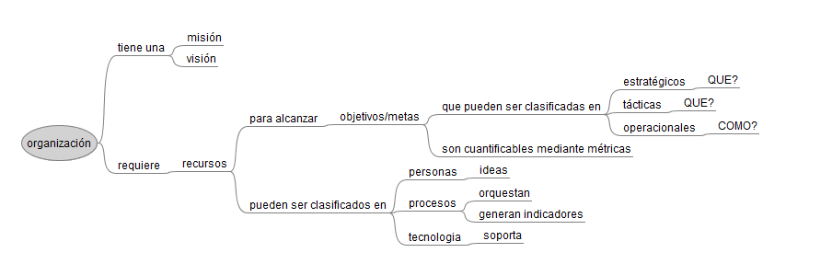
Conceptos generales – mapa de ideas

Slide 16

Proceso – Que es un Proceso
[Proceso]
“Secuencia de actividades ejecutadas sobre una o mas entradas para entregar una salida.”
“Un numero de roles colaborando e interactuando para cumplir con un objetivo.”
“Un proceso (del latín processus) es un conjunto de actividades o eventos (coordinados u organizados) que se realizan o suceden (alternativa o simultáneamente) con un fin determinado.”

Slide 17
Proceso – no todo es un Proceso
Escribir un memo.
Escribir un manual de usuario.
Desarrollar una estrategia de ventas.
Enviar Correo Electrónico.

Slide 18


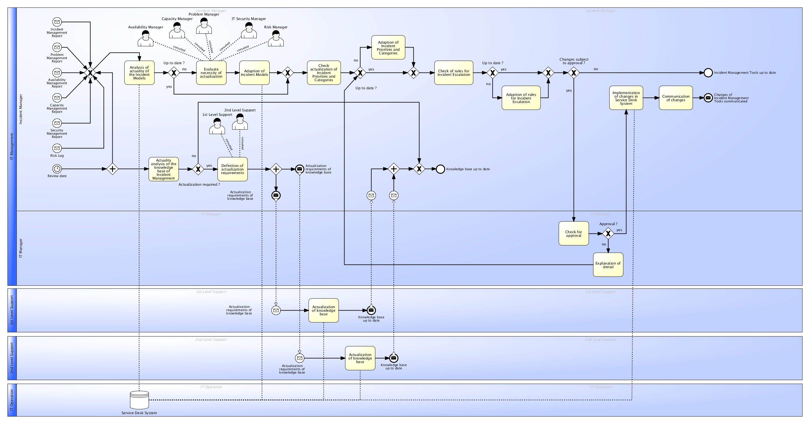
Proceso – ejemplo de un Proceso

Slide 19
Proceso – IMPORTANCIA DE UN PROCESO
Estandarización.
Reducción de variabilidad
Medición de cumplimiento de objetivos.
Racionalización (Optimización) de los recursos.
Análisis de puntos fuertes y áreas de mejora.
Identificación de las tareas y su valor aportado.
Identificar los recursos.
Identificar procesos críticos.
Aumento de la capacidad de reacción.
Gestión Proactiva y no reactiva(Innovación).
Automatización de procesos.
Capacidad de adaptación ante cambios.
Crecimiento ordenado y planificado.

Slide 20
Conceptos generales – HERRAMIENTAS
HERRAMIENTAS DE MODELADO

Slide 21





Conceptos generales – HERRAMIENTAS

Slide 22
INMERSION BPMN
INMERSION BPMN

Slide 23
BPMN– INICIOS
BPMN (Business Process Modeling Notation / Notación para el Modelado de Procesos de Negocio) es un estándar de modelado de procesos de negocio, en donde se presentan gráficamente las diferentes etapas del proceso. La notación ha sido diseñada específicamente para coordinar la secuencia de actividades y los mensajes que fluyen entre los diferentes participantes.
“es una notación gráfica que permite modelar procesos incluyendo elementos vitales del mundo de TI como la gestión de excepciones, la invocación de servicios web, la gestión de reglas de negocio, eventos, entre otros”.
Originalmente, BPMN fue desarrollada por el consorcio Business Process Management Initiative (BPMI) en el año 2004. Ese mismo año esta organización se une a la OMG (Object Management Group), organización que ha desarrollado estándares como UML. En 2006 sale la version BPMN v1.0 la cual fue aceptada oficialmente como un estándar OMG. Actualmente se encuentra la versión BPMN v2.0.

Slide 24
modelado– perspectivas
[Perspectivas]
Cada usuario que modela, lo hace bajo su perspectiva, las necesidades de un analista son distintas a las necesidades de un desarrollador. Una de las ventajas de BPMN, es que contiene dentro de su notación gráfica elementos que pueden extender la notación gráfica, adaptándose a las necesidades del modelador.

Slide 25
modelado– INTERPRETACION
[Lectura e Interpretación]
El modelador esta siempre tomando decisiones, sobre que incluir y excluir sobre su perspectiva que la audiencia que lo interpretara. Cada modelador incorpora en su análisis distintas profundidades. El modelador está constantemente tomando decisiones de modelado basado en su interés, y la profundidad en la descripción de las actividades.
Yo establezco una profundidad de 8 pasos, y otra persona lo ve en 4, eso no significa que la perspectiva este mala, sino el nivel de detalle o profundidad es diferente.

Slide 26
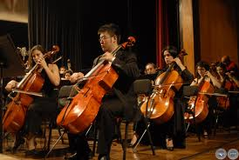
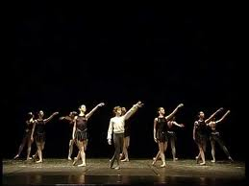

modelado– CATEGORIAS
[Categorías de Procesos]
Orquestación Coreografía Colaboración

Slide 27
modelado– CARACTERISTICAS
[Características de un Proceso]
El modelo de proceso, debe ser preciso, entendible, simple, con el nivel de granularidad apropiado, su interpretación no debe generar errores.

Slide 28
modelado– DIMENSIONES
Proceso
Participantes
Datos
Documentos
Procesos
Eventos
Reglas de Negocio
Metricas e indicadores
Acuerdos de Servicios
Actividades/ Tareas

Slide 29
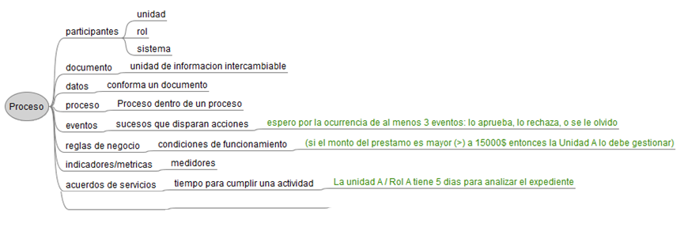
modelado– DIMENSIONES
actividades acciones que realizan los participantes

Slide 30
BPMN– procesos privados
Son aquellos procesos empresariales internos a una organización. Hay dos tipos de procesos particulares: ejecutables y no ejecutables.
Un ejecutable: es un proceso que se ha modelado con el propósito de ser ejecutado.
Un proceso no ejecutable: es un proceso privado que ha sido modelado con el propósito de documentar el comportamiento detallado de un proceso.

Slide 31
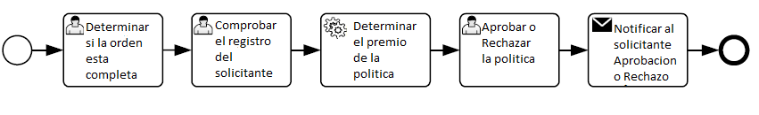
BPMN– procesos privados

Slide 32
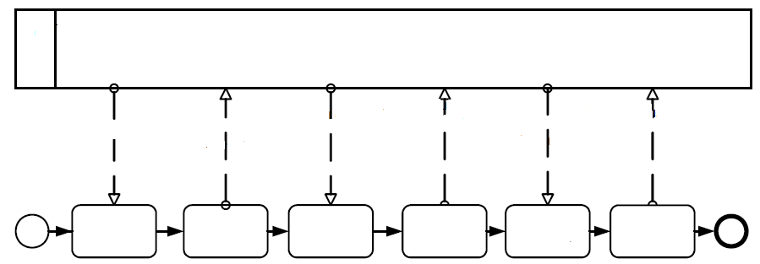
BPMN– procesos públicos
Un proceso público representa las interacciones entre un proceso de negocio, y un participante. Sólo aquellas actividades que se utilizan para comunicarse con el otro participante (s) se incluyen en el proceso público.
Todas las demás actividades "internas" del proceso de negocio privado no se muestran en el Proceso Público.
Paciente
Se siente enferma
Recoger los medicamentos
Aquí esta el medicamento
Quiero ver al Médico
Necesita la medicina
Va a ver al Médico
Médico
recibe la solicitud
Enviar cita previa
Ver
síntomas
Enviar prescripción
Recibe
solicitud de medicina
Enviar medicina

Slide 33
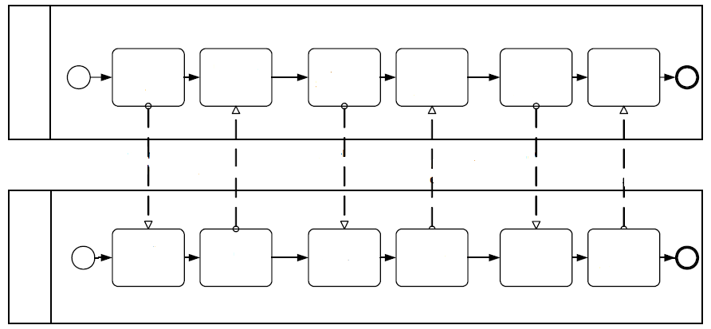
BPMN– colaboración
P
A
C
I
E
N
T
E
Solicitar
el
doctor
Cita
Previa
Enviar
síntomas
Enviar
medicina
Recibir
medicina
Recibir
prescripción
Ocurre la
enfermedad
Quiero ver
al doctor
Vaya a ver
al doctor
Me siento
mal
Puede recoger
medicamentos
Necesito mi
medicina
Aquí esta
su medicina
SECRETARIA/
DOCTOR
Recibe
el doctor
Enviar
cita previa
Recibe
síntomas
Enviar
prescripción
Solicita
medicina
Enviar
medicina
Una colaboración representa las interacciones entre dos o más entidades de negocio. Por lo general, contiene dos o más agrupaciones, que representan a los participantes. En el intercambio de mensajes entre los participantes se muestra un flujo de mensajes que conecta dos pools

Slide 34
BPMN– categorías de notación grafica
Swimlanes (Objetos de División).
Objetos de Flujo.
Objetos de Conexión.
Artefactos.

Slide 35


BPMN– objetos de división-pool

Slide 36

BPMN– objetos de división-lane

Slide 37


BPMN– objetos de flujo-Eventos
Eventos
Gateway
Actividad
[Evento]
[Gateway]
[Actividad]
Es algo que “pasa” durante el curso del proceso de negocio. Estos eventos afectan al flujo del proceso y suelen tener una causa (trigger) o un impacto (resultado). Los eventos representados con un círculo con centro abierto permiten a los marcadores internos diferenciar diferentes triggers y resultados. Hay tres tipos de eventos, basados en cuando afectan al flujo: Inicio, Intermedio, y de término.

Slide 38


BPMN– objetos de flujo-eventos
Eventos
Gateway
Actividad
[Evento]
[Gateway]
[Actividad]
Eventos
[Evento inicio]
[Evento intermedio]
[Evento de término]

Slide 39
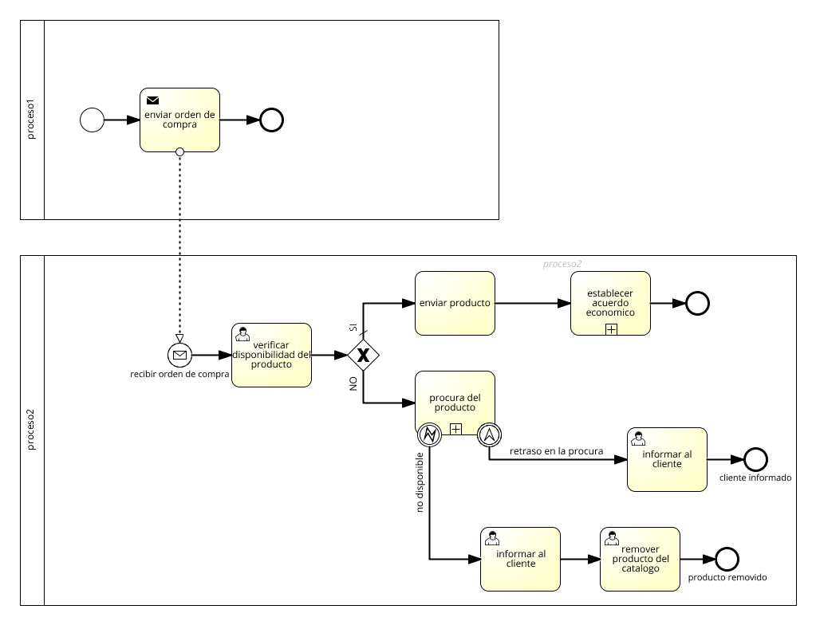
BPMN– objetos de flujo-eventos
[Eventos]

Slide 40
BPMN– objetos de flujo - gateway
Eventos
Gateway
Actividad
[Evento]
[Gateway]
[Actividad]
Una gateway (pasarela, bifurcación o compuerta) se representa por la típica figura de diamante y se usa para controlar la divergencia o convergencia de la secuencia de flujo. Así, esto determina las tradicionales decisiones, así como la creación de nuevos caminos, la fusión de estos o la unión. Los marcadores internos indicarán el tipo de control de comportamiento.

Slide 41
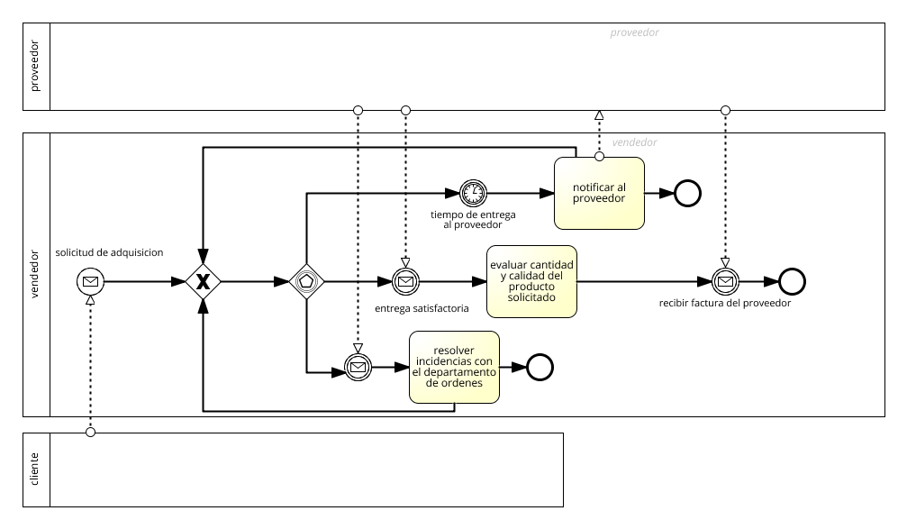
BPMN– objetos de flujo-gateway
[Gateway]

Slide 42
BPMN– objetos de flujo-Actividad
Eventos
Gateway
Actividad
[Evento]
[Gateway]
[Actividad]
Una actividad se representa con un rectángulo redondeado y es un término genérico para el trabajo que hace una compañía. Una actividad puede ser atómica o compuesta. Los tipos que hay son: Tarea y Sub-Proceso. El Sub-Proceso se distingue por una pequeña marca de suma en la parte central inferior de la figura.

Slide 43
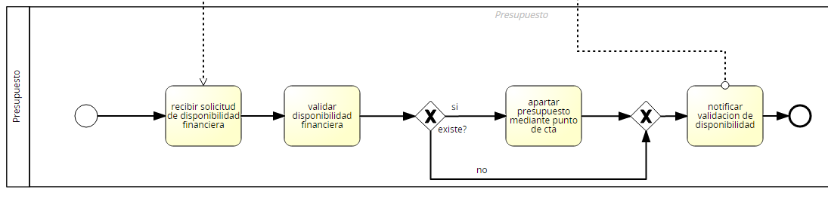
BPMN– objetos de flujo-Actividad
Actividad
[Actividad]

Slide 44





BPMN– objetos de conexión
Secuencia
Mensaje
Asociacion
[Secuencia]
[Mensaje]
[Asociación]

Slide 45

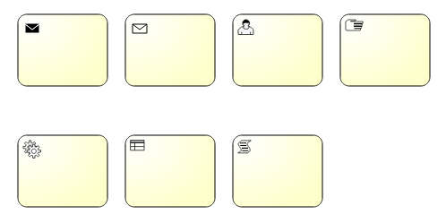

BPMN– tipos de tareas
Send Task
Tarea que envía un mensaje. Este corresponde a un evento de mensaje “throwing”.

Slide 46
BPMN– tipos de tareas
Receive Task
Tarea que recibe un mensaje. Este corresponde a un evento de mensaje “catching”.

Slide 47
BPMN– tipos de tareas
User Task
Tarea que espera la acción de un usuario. Típicamente se les conoce como “Workflow de Interacción Humana”. Un usuario recibe una tarea en una “lista de tareas”, la cual selecciona para iniciar su labor. El trabajo se realiza cuando el usuario introduce la información en una interface de usuario.

Slide 48
BPMN– tipos de tareas
Manual Task
Tarea manual que es desarrollada o ejecuta sin soporte de Tecnología.

Slide 49
BPMN– tipos de tareas
Service Task
Tarea que desarrolla una función de negocio automatizada, por ejemplo la invocación de un servicios web.

Slide 50
BPMN– tipos de tareas
Business Rule Task
En una tarea de regla de negocio, una o mas reglas pueden ser aplicadas en orden para producir un resultado o para tomar un decisión. Es usada comúnmente por BRE o Rule Engines.

Slide 51
BPMN– tipos de tareas
Scripts Task
Tarea que puede procesar sentencias directamente en el motor de procesos.

Slide 52
BPMN– tipos de tareas
Abstract Task
Tarea que no tiene un tipo definido.

Slide 53

BPMN– tareas loops
Task - Loops
Tarea que puede ser ejecutada varias veces en el proceso hasta que una condición se cumpla.

Slide 54
BPMN– tareas loops
Task – Multi Instancia
Tarea que puede ejecutar diversas instancias, generando una colección de objetos que necesitan ser procesados. Se ejecuta por cada objeto y es determinada por el tamaño de la colección.

Slide 55
BPMN– tareas loops
Task – Multi Instancia
Tarea que puede ejecutar diversas instancias, desarrolladas de forma secuencial.

Slide 56
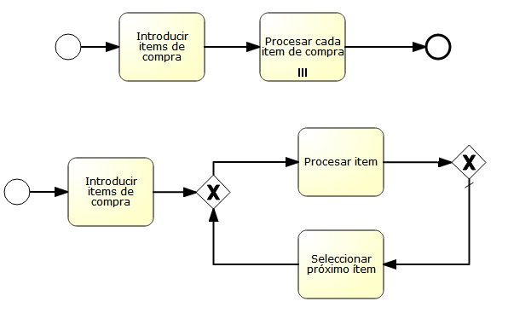
BPMN– tareas loops – Multi-instancia no secuencial
El diagrama superior es equivalente al diagrama inferior, en el cual se utiliza una tarea loops no secuencial.(Carrito de Mercado).

Slide 57
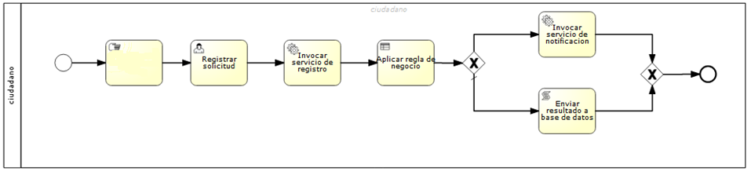
BPMN– tipos de tareas
analizar
expediente

Slide 58
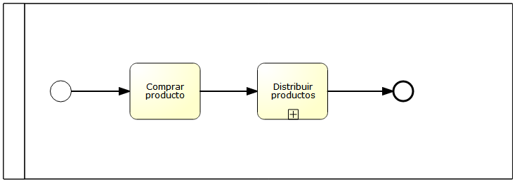
BPMN– uso de subprocesos
Tarea
SubProceso

Slide 59
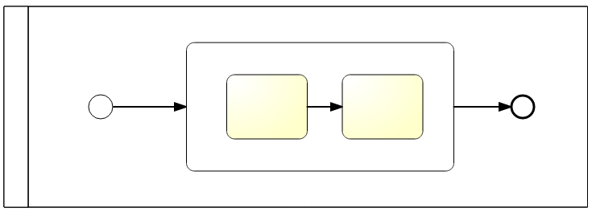
BPMN– uso de subprocesos-expandido
SubProceso Expandido

Slide 60
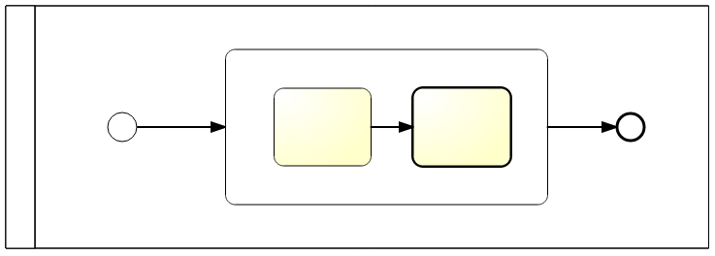
BPMN– uso de subprocesos
Llamado de actividad

Slide 61
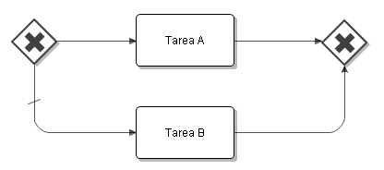
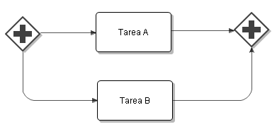
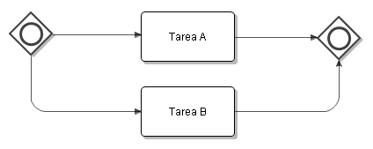
BPMN– gateways
Exclusivo - Solo una rama.
Paralelo - Todas las ramas
Inclusivo - Una o mas ramas.

Slide 62
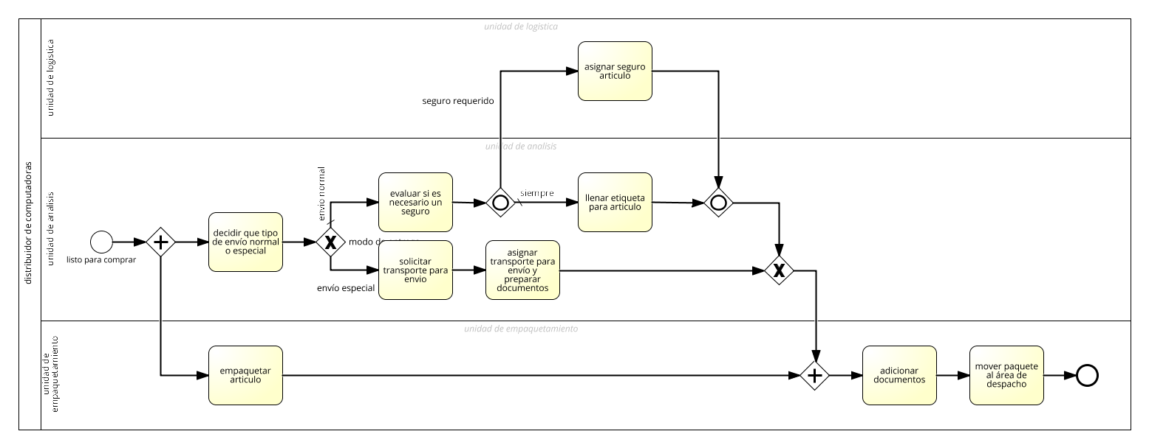
BPMN– gateways

Slide 63
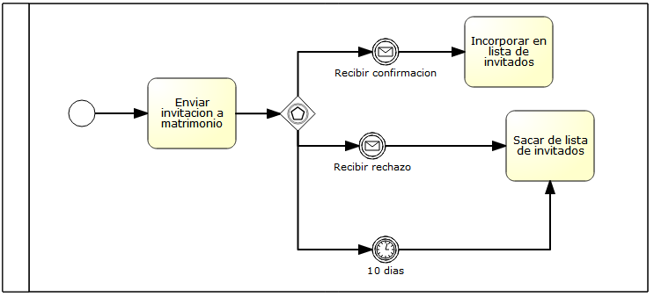
BPMN– gateway-basado en eventos

Slide 64
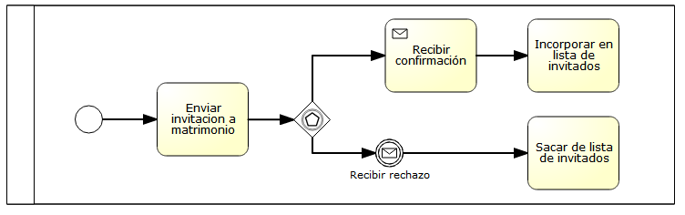
BPMN– gateway-basado en eventos

Slide 65
BPMN– gateway-basado en eventos

Slide 66
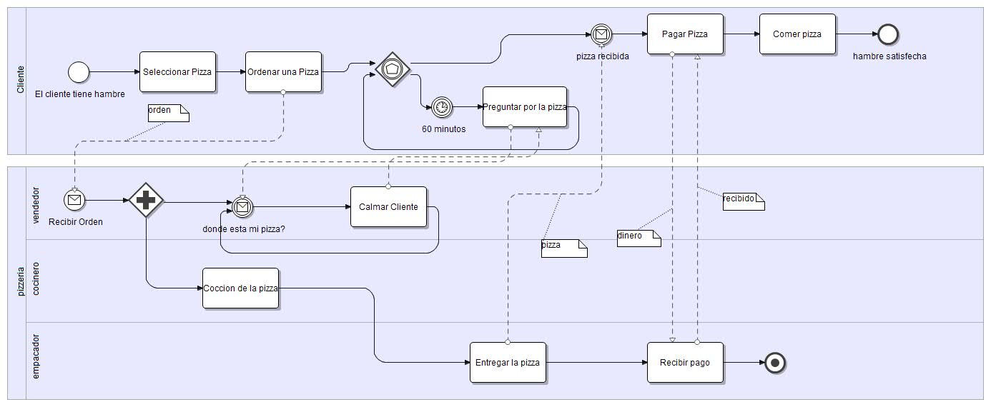
BPMN– Gateway eventos

Slide 67
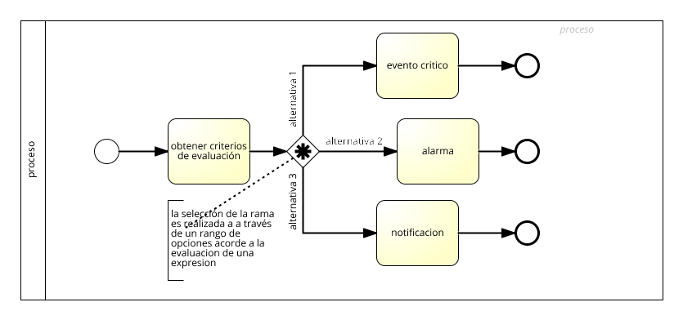
BPMN– gateways-complex

Slide 68
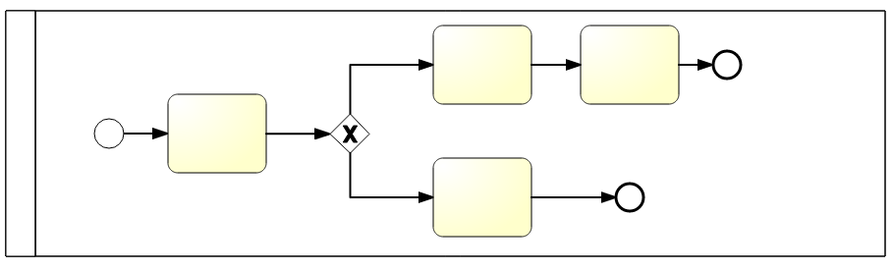
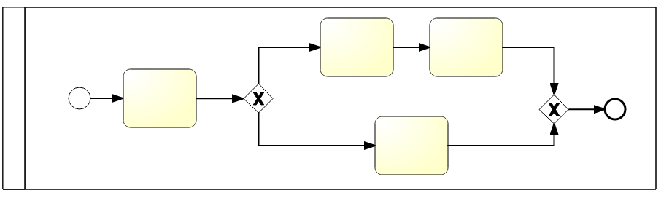
BPMN– gateways sincronización

Slide 69



BPMN– eventos
[Evento Inicio]
[Evento Intermedio]
[Evento Fin]

Slide 70
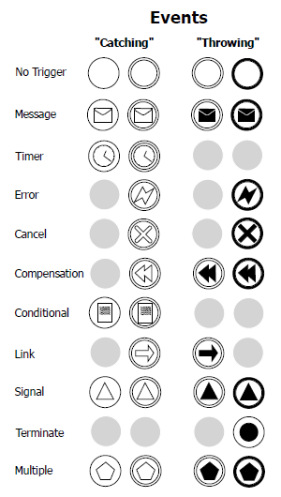
BPMN– eventos

Slide 71
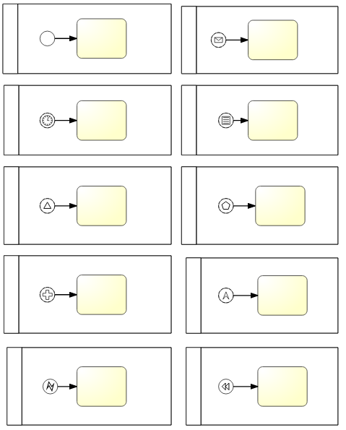

BPMN– eventos
Start Event
Evento de Inicio Abstracto, el cual no se ha tipificado.

Slide 72
BPMN– eventos
Start Messages
Evento que inicia la instancia de un proceso mediante la recepción de un mensaje.

Slide 73
BPMN– eventos
Start Timer
Evento que inicia la instancia de un proceso mediante la evaluación de un tiempo.

Slide 74
BPMN– eventos
Start Conditional
Evento que inicia la instancia de un proceso basado en el cambio de una condición de negocio. Por ejemplo temperatura > 50.

Slide 75
BPMN– eventos
Start Signal
Evento que inicia la instancia de un proceso basado en la recepción de una señal basada en un broadcast de mensaje. Una señal puede ser capturada por varias instancias de procesos.

Slide 76
BPMN– eventos
Start Multiple
Evento que inicia la instancia de un proceso basado en la ocurrencia de un conjunto de eventos (OR).

Slide 77
BPMN– eventos
Start Parallel Multiple
Evento que inicia la instancia de un proceso basado en la ocurrencia todos un conjunto de eventos (AND).

Slide 78
BPMN– eventos
Start Escalation
Evento que reacciona al escalamiento de cualquier role en la organización. Este evento solo es utilizado dentro de un subproceso-evento.

Slide 79
BPMN– eventos
Start Error
Evento que captura un error basado en el nombre. Este evento solo es utilizado dentro de un subproceso-evento. Este evento puede interrumpir la ejecución de un proceso.

Slide 80
BPMN– eventos
Start Compensation
Evento que captura una actividad de compensación. Este evento solo es utilizado dentro de un subproceso-evento.

Slide 81
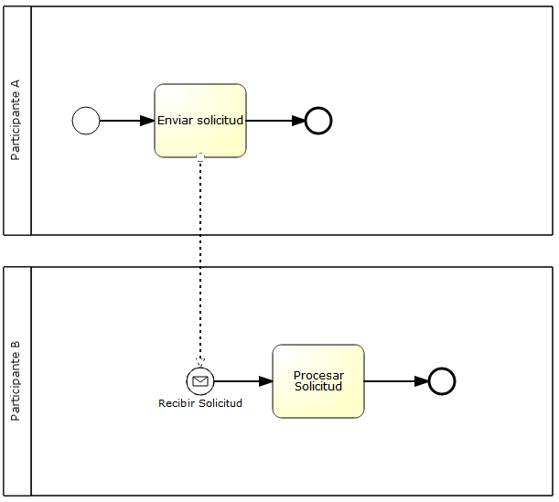
BPMN– eventos

Slide 82
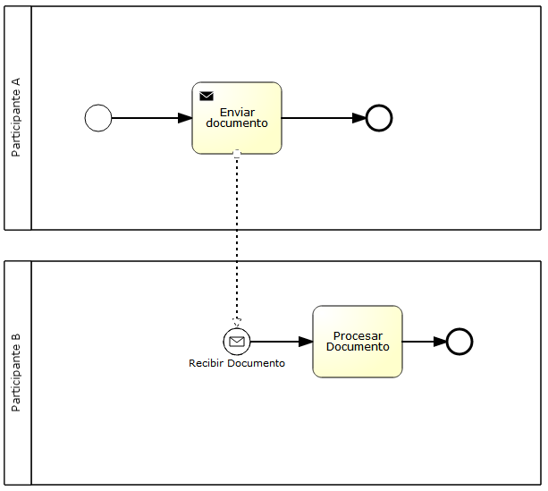
BPMN– eventos

Slide 83
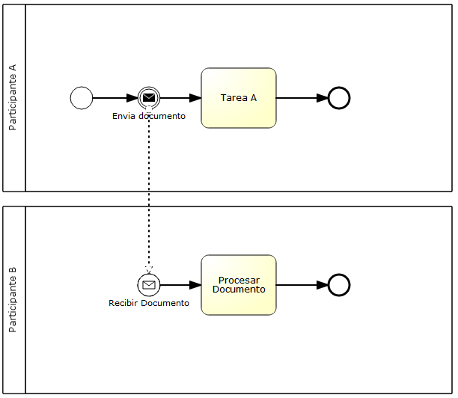
BPMN– eventos

Slide 84
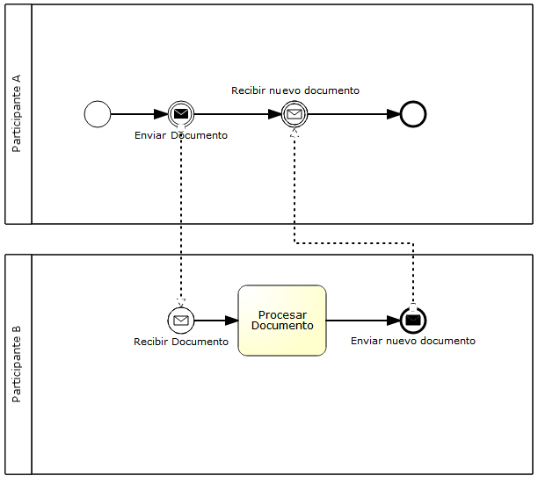
BPMN– eventos

Slide 85
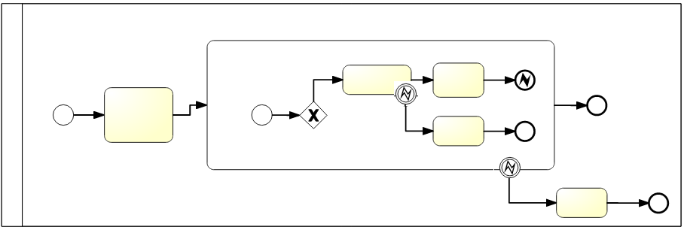

BPMN– eventos – intermedio-error
2
1
3
Captura una excepción generada en la tarea
Lanza un excepción en el subproceso.
Captura la excepción generada en el subproceso.

Slide 86
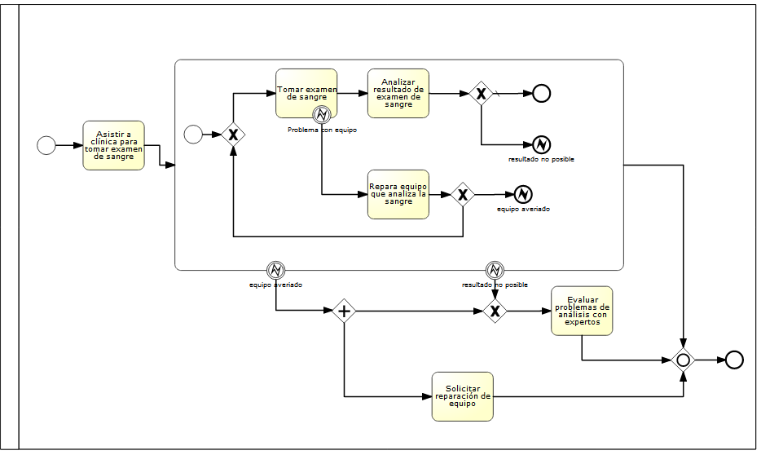
BPMN– eventos – intermedio-error

Slide 87
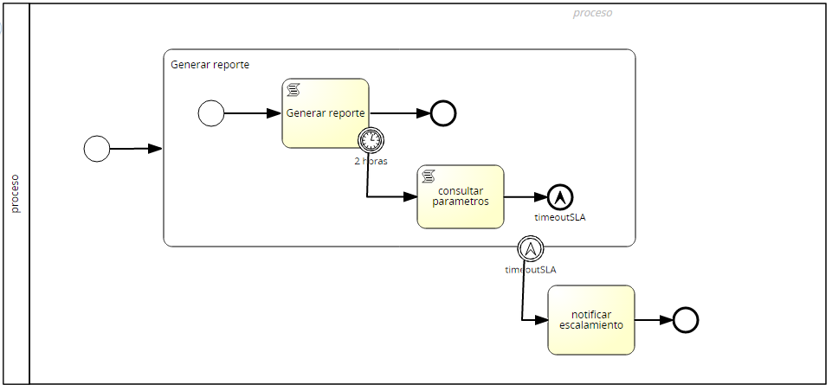
BPMN– eventos – intermedio-escalamiento

Slide 88
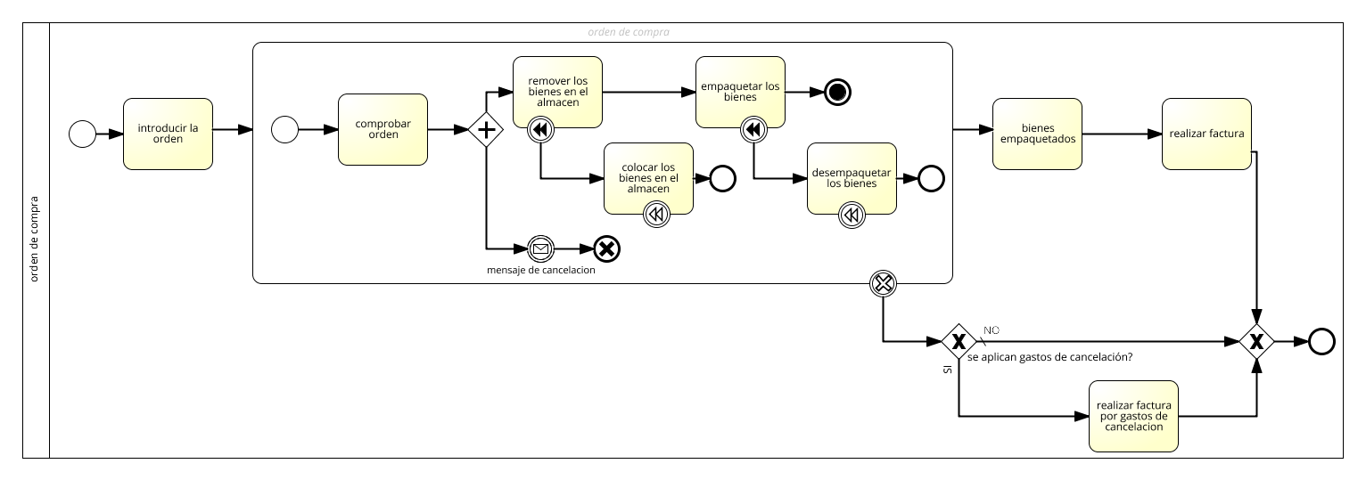
BPMN– eventos – intermedio-compensaciÓn y cANCELACIÓN

Slide 89
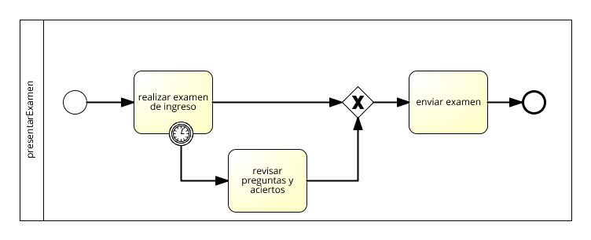
BPMN– eventos – INTERMEDIO - TIMER
Evento que interrumpe o aborta la actividad “Realizar examen de Ingreso” al generarse un timeout.

Slide 90
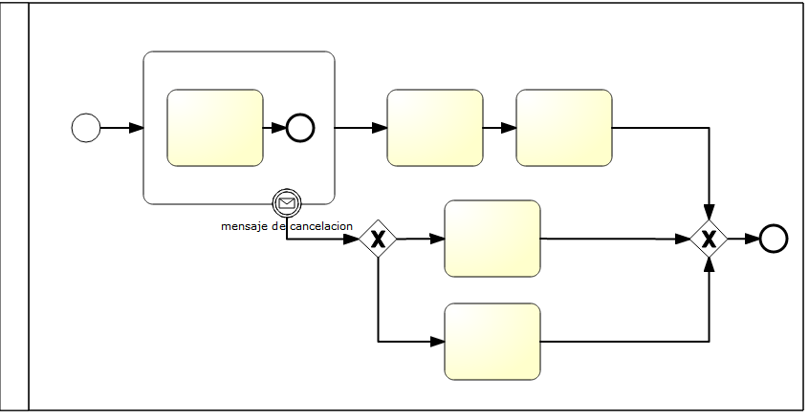
Eventos Intermedios - Interrupción
BPMN– eventos – INTERMEDIO - MENSAJE
Evento que interrumpe el subproceso al enviarse un mensaje de cancelación.

Slide 91
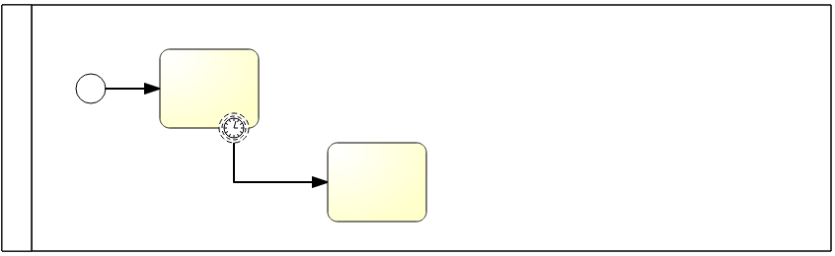
BPMN– eventos – INTERMEDIO – TIMER – Cancelación
Evento que no interrumpe la tarea al generarse el evento.

Slide 92
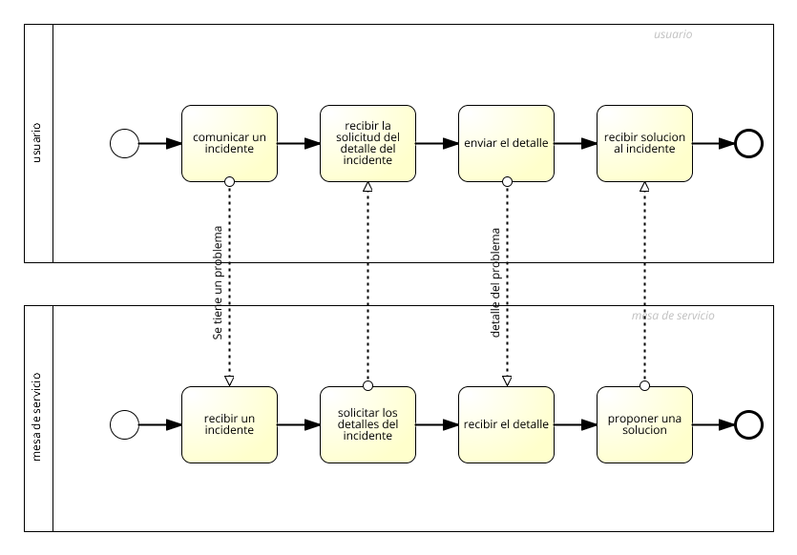
BPMN– uso de colaboración

Slide 93
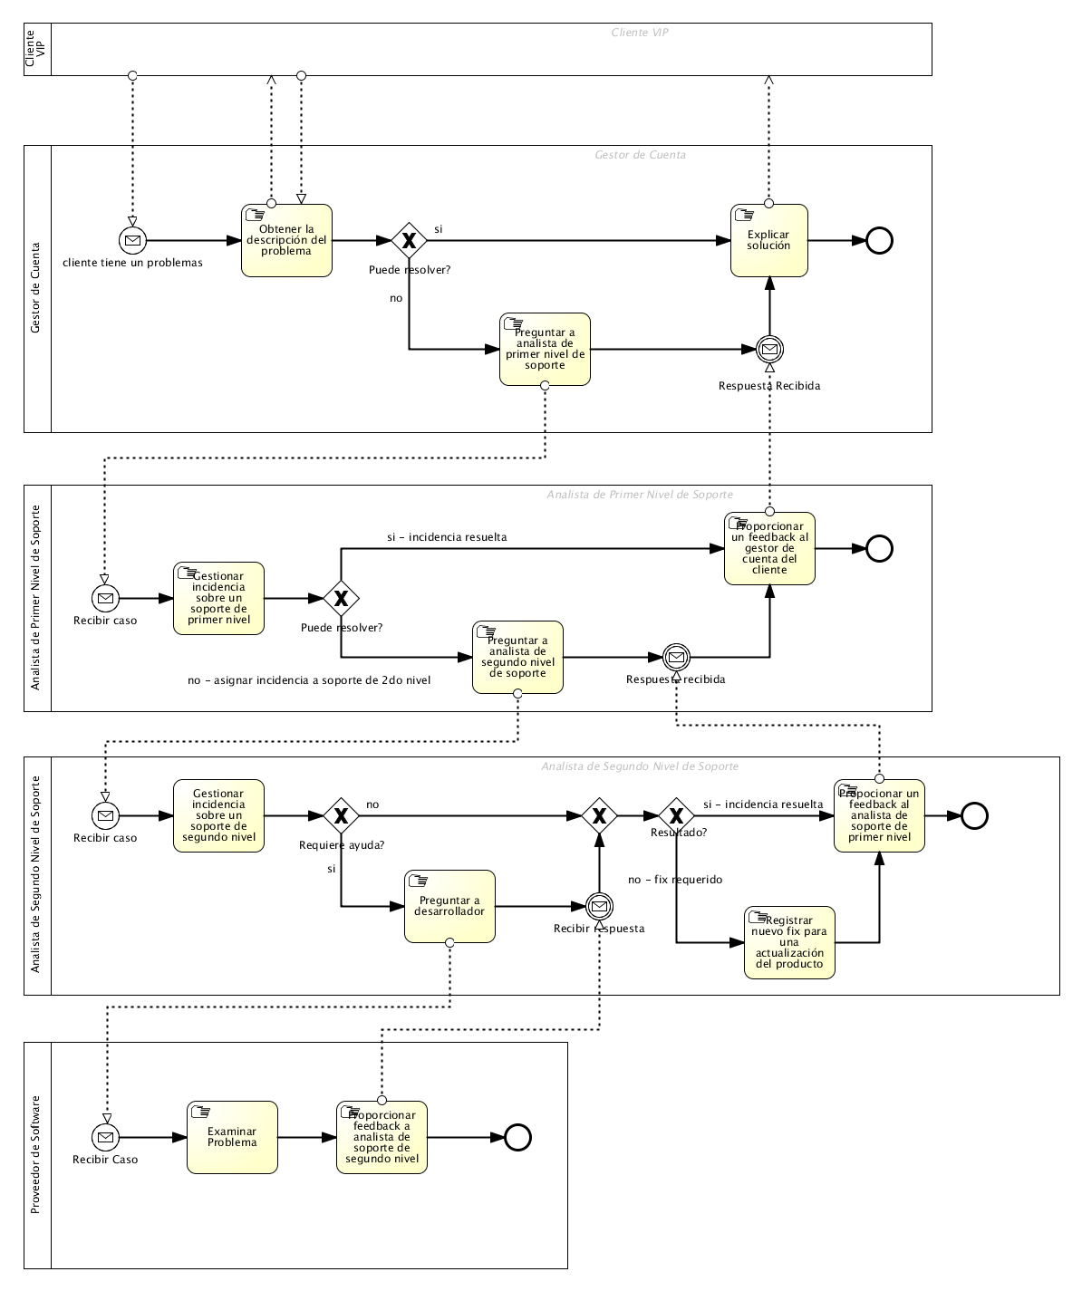
BPMN– uso de colaboración

Slide 94
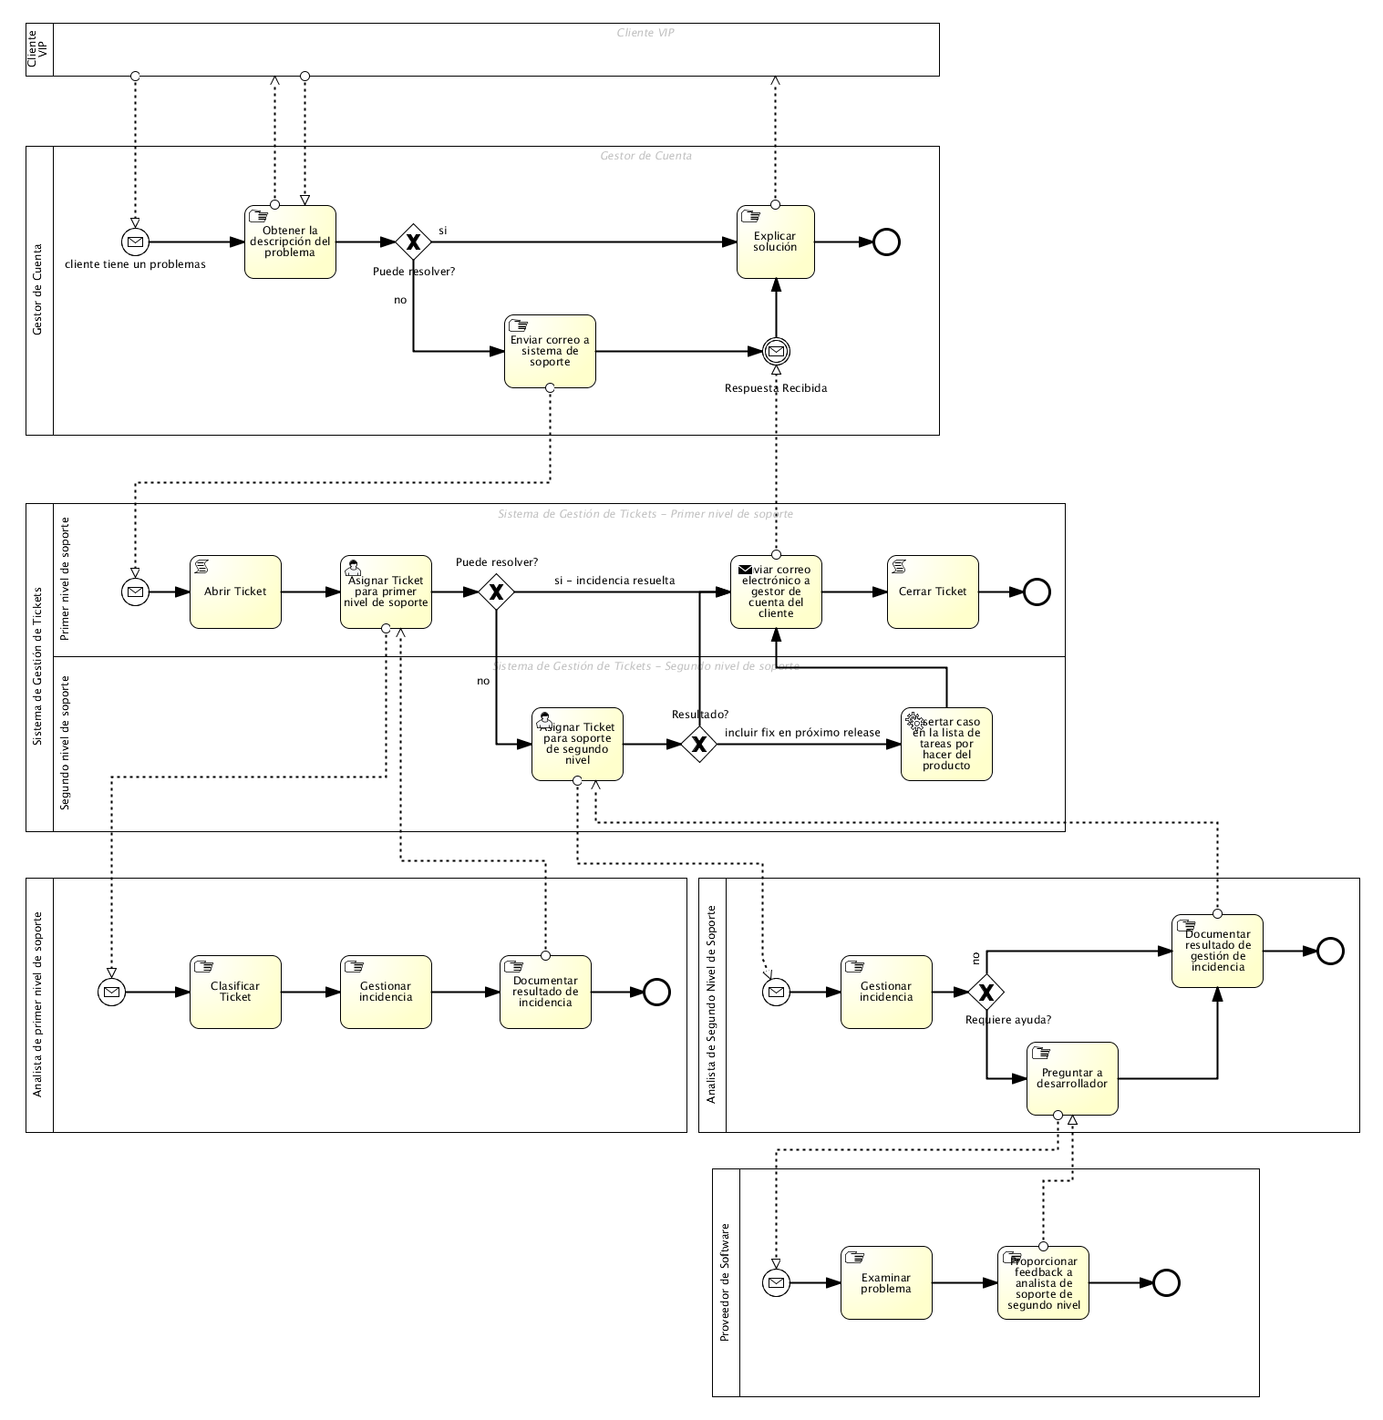
BPMN– uso de colaboración

Slide 95
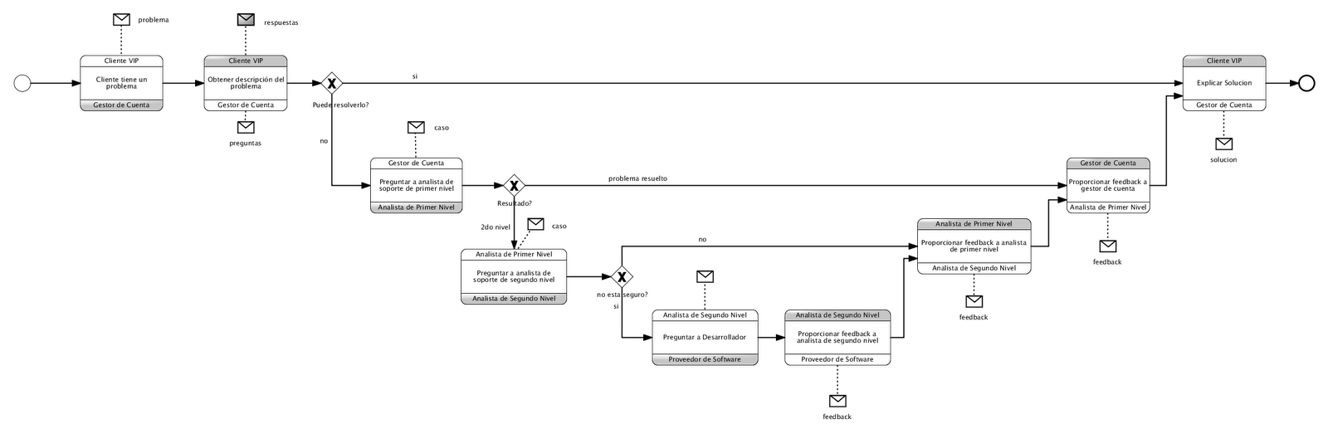
BPMN– uso de coreografía
En este tipo de diagrama, solo se describen las comunicaciones entre los participantes del proceso (“Quien, con Quien y Que”) ocultando todas las actividades internas.
La coreografía representa la interacción entre dos participantes del proceso, distinguiéndose si un participante está iniciando la comunicación (parte activa) o si la está recibiendo (parte pasiva). El participante que inicia se especifica por encima o por debajo de la tarea, la tarea en blanco es quien la inicia y la gris quien recibe.

Slide 96
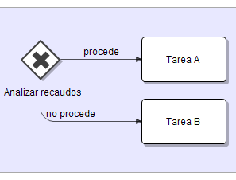
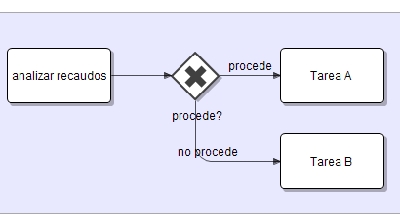
Uso apropiado de Gateways
BPMN– patrones de uso

Slide 97
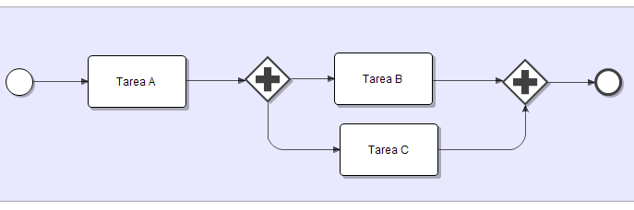
Sobre la sincronización
BPMN– patrones de uso

Slide 98
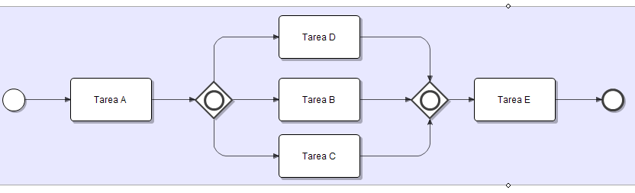
Sobre la sincronización
BPMN– patrones de uso
No todas las ramas se ejecutan pero si al menos una.
Dos condiciones pueden aplicar al mismo tiempo.

Slide 99
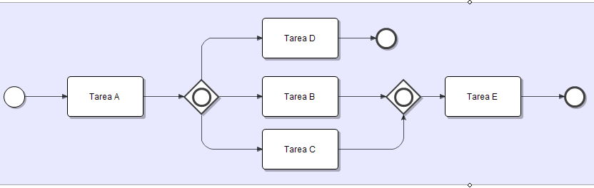
Sobre la sincronización
BPMN– patrones de uso

Slide 100
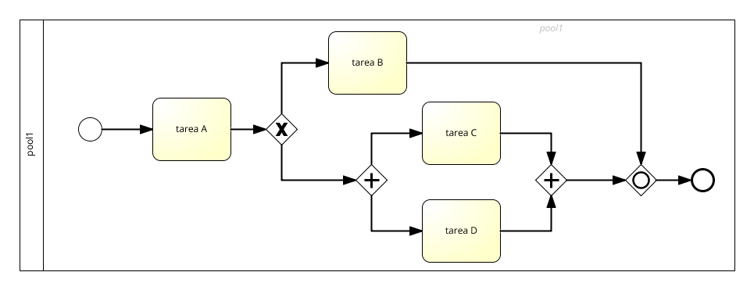
Sobre la sincronización
BPMN– patrones de uso
El Gateway Inclusivo no se comporta como un “Join”, no espera que las tres actividades a realizar se ejecuten, para poder continuar el flujo.

Slide 101

BPMN– patrones de uso
Mas de un evento para un pool

Slide 102


BPMN– patrones de uso
Eventos de Finalización

Slide 103

BPMN– patrones de uso
Como registras métricas (KPIs)

Slide 104

BPMN– patrones de uso
Gestión de Eventos

Slide 105

Eventos Intermedios – Excepciones en Subproceso
BPMN– patrones de uso
Evento que no aborta la ejecución del subproceso.
Evento que aborta la ejecución del subproceso al capturarse una excepción.
Collladse Eventos Subproceso que abortan el subproceso

Slide 106

Muchas gracias por su atención!!!

